Slide 1
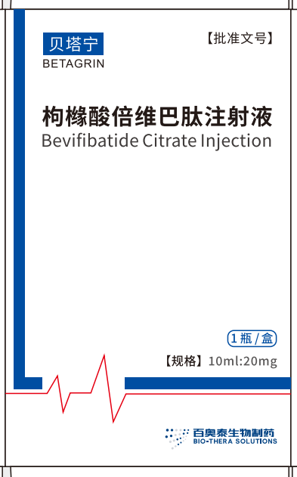
枸橼酸倍维巴肽注射液
（贝塔宁®）
百奥泰生物制药股份有限公司
此资料仅用于“2024年国家医保目录调整”申报工作

Slide 2
CONTENTS
目录
01 药品基本信息
02 安全性
03 有效性
04 创新性
05 公平性

Slide 3
01 药品基本信息（1/3）
通用名 | 枸橼酸倍维巴肽注射液
注册规格 | 10ml:20mg
说明书适应症 | 经皮冠状动脉介入术（包括进行冠状动脉内支架置入术）的急性冠脉综合征患者，以降低急性闭塞、支架内血栓、无复流和慢血流发生的风险
用法用量 | 术前先静脉推注枸橼酸倍维巴肽注射液 220μg/kg(0.11ml/kg)，1-2分钟内完成 然后继续静脉滴注 2.5μg/kg/min(0.075ml/kg/h)持续24小时左右 如果24小时内PCI术没有结束，则继续静脉滴注直至 PCI手术完成
中国大陆首次上市时间 | 2024年 6月25日
目前大陆地区同通用名药品上市情况 | 无（独家）
全球首个上市国家/地区及上市时间 | 2024年6月首次在中国上市
是否OTC药品 | 否

Slide 4
01 药品基本信息（2/3）
参照药品建议
 | 复合终点发生率 | 严重出血发生率
依替巴肽 | ↓35.0% | ↑2.25倍
枸橼酸倍维巴肽 | ↓43.0% | 无统计学差异
依替巴肽注射液
参照药选择原因
1、具有相同的适应症：均可用于经皮冠状动脉介入术（包括进行冠状动脉内支架置入术）的急性冠脉综合征患者¹⁻²。
2、包含共同的作用靶点：依替巴肽作用靶点为血小板糖蛋白Ⅱb/Ⅲa（也称血小板糖蛋白受体aⅡbβ3 ）；枸橼酸倍维巴肽同时靶向血小板糖蛋白受体aⅡbβ3 和整合素受体αvβ3。
3、具有相同的化合物类别：均为多肽药物。
4、临床应用广泛：依替巴肽为国内外权威指南推荐的抗血小板治疗药物³⁻⁵。
与参照药相比的优势和不足
1、枸橼酸倍维巴肽双功能抗血栓，可抑制血小板聚集并阻止动脉血栓再阻塞。
2、单次静脉推注即可达到有效血药浓度，无需二次推注，节约急救时间。
3、枸橼酸倍维巴肽有效降低PCI术后并发症发生风险，平衡缺血与出血风险。
4、枸橼酸倍维巴肽更安全耐受，由于不良事件而中断治疗的患者比例更低，具有更低的严重出血风险。
5、枸橼酸倍维巴肽在中国人群开展注册临床试验，充分考虑亚洲人种的出血风险和用药疗效差异，临床获益显著。

Slide 5
01 药品基本信息（3/3）
所治疗疾病基本情况
急性冠脉综合征（ACS）是指冠状动脉内不稳定的粥样硬化斑块破裂或糜烂继发新鲜血栓形成所导致的心脏急性缺血综合征，涵盖了ST段抬高型心肌梗死、非ST段抬高型心肌梗死和不稳定性心绞痛⁶。经皮冠状动脉介入治疗（PCI）是目前治疗急性冠脉综合症的主要手段，2022年中国PCI注册总病例数为129万例，较2021年增长了11.15%⁷。鉴于血小板在动脉粥样硬化血栓形成中的重要作用，抗血小板药物是ACS和接受血管重建术(如PCI)患者治疗的基石⁸。
未满足的治疗需求
我国已上市抗血小板药物主要包括：环氧化酶抑制剂，如阿司匹林；P2Y₁₂受体拮抗剂，如氯吡格雷、替格瑞洛；血小板糖蛋白Ⅱb/Ⅲa 拮抗剂，如替罗非班、依替巴肽。
环氧化酶抑制剂和P2Y₁₂受体拮抗剂存在起效时间长、血小板抑制不充分的问题；药物与靶点不可逆结合，通常需要数天时间才能恢复血小板功能，增加出血风险。
血小板糖蛋白Ⅱb/Ⅲa 拮抗剂被认为是目前效果最强的抗血小板药物之一，具有起效快、选择性强等药理特性。不过，血小板糖蛋白Ⅱb/Ⅲa 拮抗剂在降低复发性缺血事件风险方面的益处需要与出血风险相平衡。
此外，我国上市的抗血小板药物原研厂家均为国外企业，临床试验缺乏东亚人群的研究数据，需关注人种差异引起的出血风险和疗效差异。

Slide 6
02 安全性
药品说明书收载的安全性信息
与目录内同类药物安全性方面的主要优势和不足
无“非常常见(≥1/10)“的不良反应。
在双盲对照试验中，本品试验组和对照组中由于不良事件而中断治疗的患者比例为1.24%和1.11%。
出血发生率为试验组7.88%，其中TIMI出血分级轻微、次要和主要出血的发生率分别为5.39%，2.21%和0.28%；对照组4.57%。
总体非特定不良反应发生率在安慰剂患者中和枸橼酸倍维巴肽患者中相似。
1、枸橼酸倍维巴肽具有更低的严重出血风险：枸橼酸倍维巴肽与对照组相比发生复合终点的风险下降了43.0%，严重出血发生率与对照组无统计学差异。替罗非班和依替巴肽与对照组相比，发生复合终点的风险分别降低了14.6%和35.0%，而严重出血风险分别增加了37.9%和2.25倍⁹⁻¹⁰。
2、枸橼酸倍维巴肽由于不良事件而中断治疗的患者比例更低：枸橼酸倍维巴肽和对照组中由于不良事件而中断治疗的患者比例为1.24%和1.11%¹。依替巴肽和对照组中由于出血不良事件而导致停药的发生率为：ESPRIT研究 4.6% vs 0.9%；PURSUIT研究 8% vs 1%；IMPACTII研究 3.5% vs 1.9%²。
3、枸橼酸倍维巴肽非常常见的不良反应更少：枸橼酸倍维巴肽无“非常常见(≥1/10)“的不良反应，替罗非班“非常常见(≥1/10)“的不良反应包括头痛、血肿、恶心、瘀斑、术后出血、大便隐血或尿隐血¹¹。
国内外不良反应发生情况
枸橼酸倍维巴肽注射液自2024年06月中国获批上市以来，未收到来自药监部门的安全性警告、黑框警告、撤市信息及其他安全警告信息。未收到该品种的不良事件报告。

Slide 7
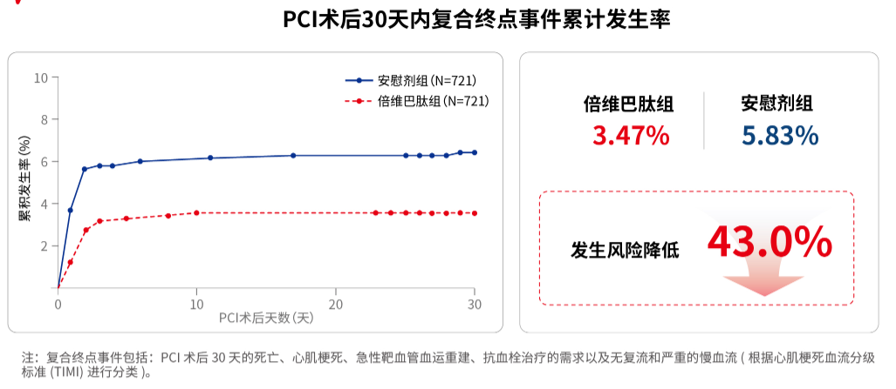
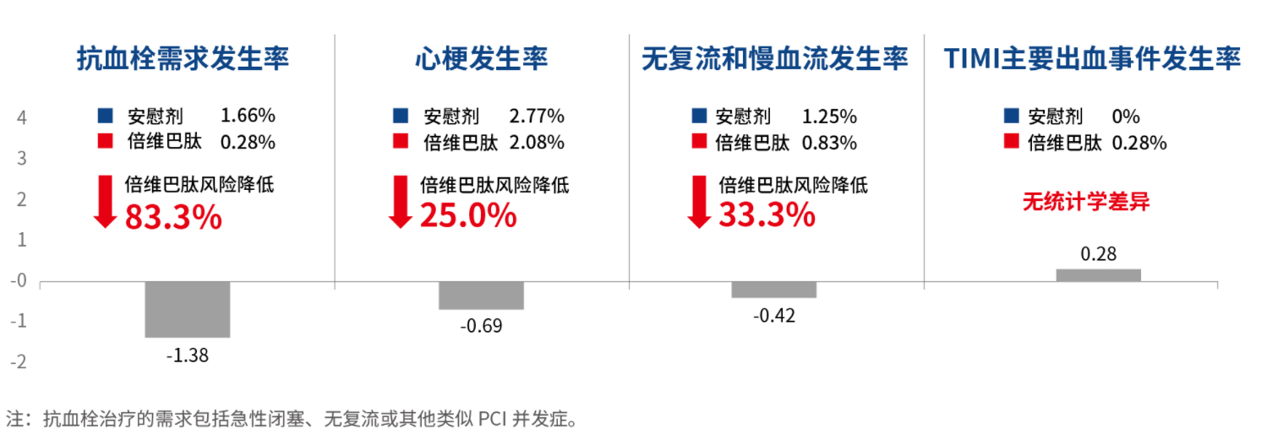
03 有效性（1/2）
枸橼酸倍维巴肽的Ⅲ期临床试验结果
国家药监局药品审评中心《技术审评报告》中关于本药品有效性的描述
本品于2024年6月获批上市，国家药监局药品审评中心关于其《技术审评报告》暂未发布（后续更新）。
临床指南/诊疗规范推荐情况
急性ST段抬高型心肌梗死诊断和治疗指南(2019)³
急性ST段抬高型心肌梗死溶栓治疗的合理用药指南(第2版)⁴
ST段抬高型心肌梗死患者急诊PCI微循环保护策略中国专家共识⁵

Slide 8
03 有效性（2/2）
与目录内同类药物有效性方面的主要优势和不足
试验名称 |  | On-TIME 2 试验⁹ | ESPRIT 试验¹⁰ | 枸橼酸倍维巴肽的Ⅲ期临床试验¹
试验药物 |  | 替罗非班 | 依替巴肽 | 枸橼酸倍维巴肽
研究人群 |  | 接受PCI手术的患有 ST 段抬高心肌梗死患者 | 计划接受PCI治疗的冠状动脉疾病患者 | 计划接受PCI治疗的急性冠状动脉综合征患者
中国受试者比例 |  | 0 | 0 | 100%
复合终点发生风险 | 试验组 | 7.0% | 6.8% | 3.47%
 | 对照组 | 8.2% | 10.5% | 5.83%
 | p值 | 0.485 | 0.0034 | 0.026
 | 风险比 | —— | 0.65(95% CI 0.49–0.87) | 0.57 (95% CI 0.35–0.94)
严重出血发生风险 | 试验组 | 4.0% | 1.3% | 0.28%
 | 对照组 | 2.9% | 0.4% | 0
 | p值 | 0.363 | 0.027 | ＞0.05
On-TIME 2 试验复合终点：PCI术后30天的死亡、再发心肌梗死、紧急血运重建
ESPRIT 试验复合终点：PCI术后30天的死亡，心肌梗死，紧急靶血管重建
枸橼酸倍维巴肽的Ⅲ期临床试验复合终点：PCI术后30天的死亡、心肌梗死、急性靶血管血运重建、抗血栓治疗的需求以及无复流和严重的慢血流

Slide 9
04 创新性
拥有自主知识产权的创新药
国家1类新药
国家“重大新药创制”科技重大专项十二五立项课题
主要创新 | 创新带来的疗效或安全性方面的优势
独特的“精氨酸-甘氨酸-天冬氨酸”活性基团 | 与血小板糖蛋白GP IIb/IIIa受体和整合素受体αvβ3结合，可抑制血小板聚集并阻止动脉血栓再阻塞 有效降低PCI术后并发症发生风险，严重出血风险更低
静脉给药，与靶点亲和力强 | 静脉推注给药后10分钟血小板聚集抑制率超过80%，起效迅速，为紧急危重患者争取宝贵的急救时间，静脉滴注持续给药期间维持抗血小板活性 可用于发病时存在呕吐和消化道功能障碍无法口服抗血小板药物、高危/重症患者
与靶点可逆性结合 | 对血小板的抗聚集作用可逆转，停药后4小时内恢复血小板功能
在中国人群开展注册临床试验 | 规避人种差异引起的出血风险和疗效差异（东亚人群与欧美人群相比，缺血风险下降，出血风险升高¹²）

Slide 10
05 公平性
提升公共健康获益
心血管疾病是全球死亡的主要原因，据《中国心血管健康与疾病报告2022》统计¹³，我国心血管疾病现患人数为3.3亿，急性冠脉综合征是心血管疾病中最严重的临床综合征之一，发病率在逐年增加。经皮冠状动脉介入治疗（PCI）是目前治疗急性冠脉综合症的主要手段之一。2022年中国大陆地区的冠心病介入治疗的注册总病例数为129万例。枸橼酸倍维巴肽为双功能抗血小板药物，具有显著的疗效和安全性，为广大行PCI治疗的急性冠脉综合征患者提供了新的选择。
符合“保基本”原则
我国急性冠脉综合征发病率逐年增加，每年PCI的总病例数多，病情危及生命，患者经济负担重，是医保重点保障人群。枸橼酸倍维巴肽用于进行经皮冠状动脉介入术（包括进行冠状动脉内支架置入术）的急性冠脉综合征患者，以降低急性闭塞、支架内血栓、无复流和慢血流的发生率。
弥补医保目录短板
枸橼酸倍维巴肽是我国企业自主研发的抗血小板药物，具有双功能抗血栓作用。其作用特点弥补了其他同类药物在安全性方面的缺陷与不足，且临床疗效经中国患者临床试验验证。本次申请可弥补目录短板，提高急性冠脉综合征患者的用药可及性。
临床和医保管理难度小
需行经皮冠状动脉介入术（包括进行冠状动脉内支架置入术）的急性冠脉综合征诊断流程和确诊标准清晰，本品适应症明确。
单次给药，用药可追溯，无临床滥用风险。
患者在围术期用药，用药地点明确，无超适应症使用风险，方便临床统筹，便于医保管理。

Slide 11
参考文献
枸橼酸倍维巴肽注射液说明书
依替巴肽注射液说明书
中华心血管病杂志. 2019, 47(10): 766-783.
中国医学前沿杂志.（电子版）. 2019,11(1): 40-65.
中华心血管病杂志. 2022,50(3) : 221-230.
临床急诊杂志. 2019, 20(4): 253-262.
第二十六届全国介入心脏病学论坛暨第十二届中国胸痛中心大会（CCIF＆CCPCC 2023）
Nat Rev Cardiol . 2018 Mar;15(3):181-191.
Lancet. 2008;372(9638):537-46.
Lancet . 2000 Dec 16;356(9247):2037-44.
替罗非班注射液说明书
Sci Bull (Beijing),2019;64(3):166-179.
中国介入心脏病学杂志,2023,31(7):484-507.

